Slide 1


2DGP project
2020182010김연종

Slide 2
개발진척도
내용 | 목표 | 실제 | 진척도
메인 캐릭터 | 좌우이동, 대쉬, | 좌우로 이동, | 40%
검 | 상, 중, 하로 공격 세분화, 방어, | 공격 단순화, 방어 삭제 | 20%
라운드 구분 | 점수 발생시 객체 초기화, | 키 입력 중 라운드 전환시 오류 발생 | 30%
사운드 | 배경음, 검-검 충돌, 검-플레이어 출동 효과음 | x | 0%
애니메이션 | 각 상태 별 애니메이션 적용. | x | 0%

Slide 3
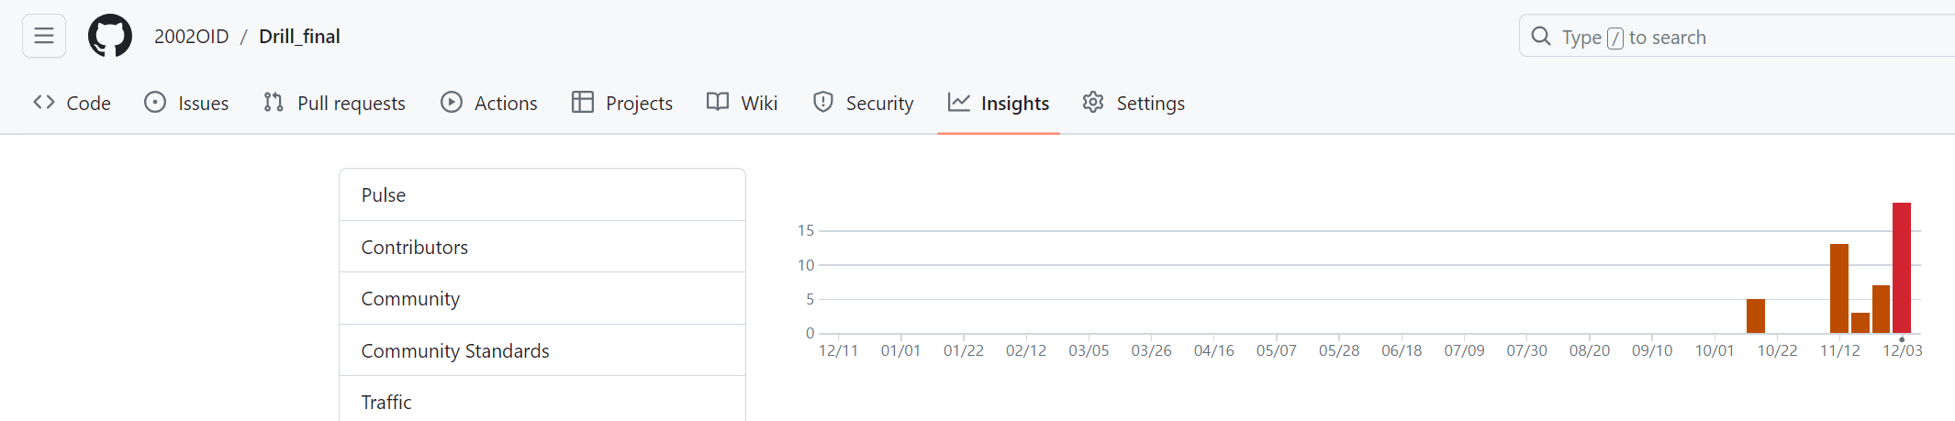
Week | commit
Oct 15 | 5
Nov 12 | 13
Nov 19 | 3
Nov 26 | 7
Dec 3 | 19

Slide 4
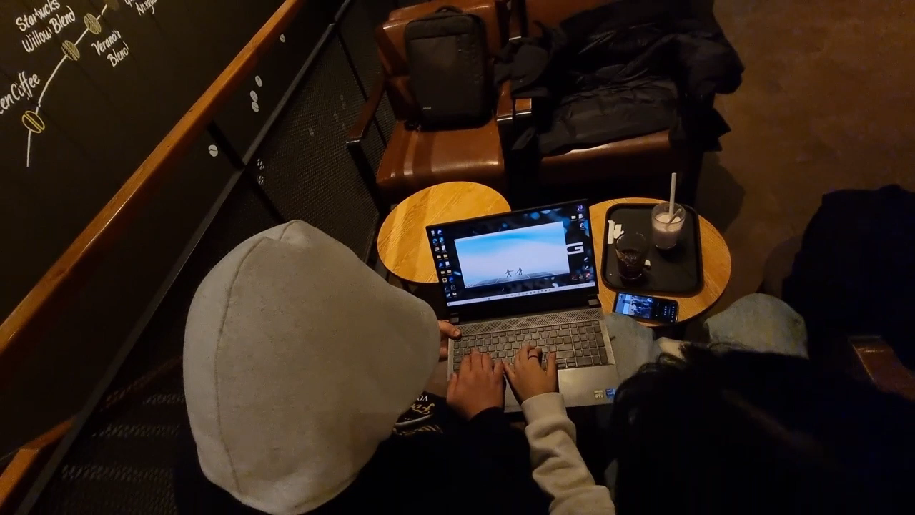
플레이 영상

Slide 5
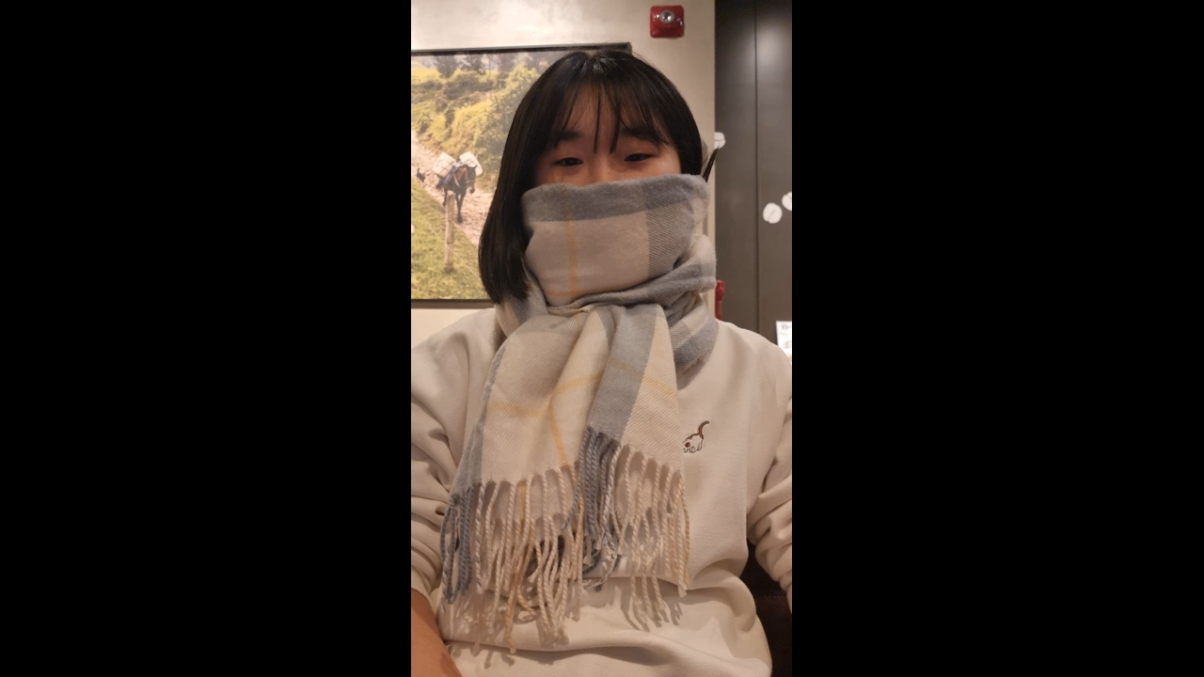
Q. 체험 제안을 받았을때

Slide 6
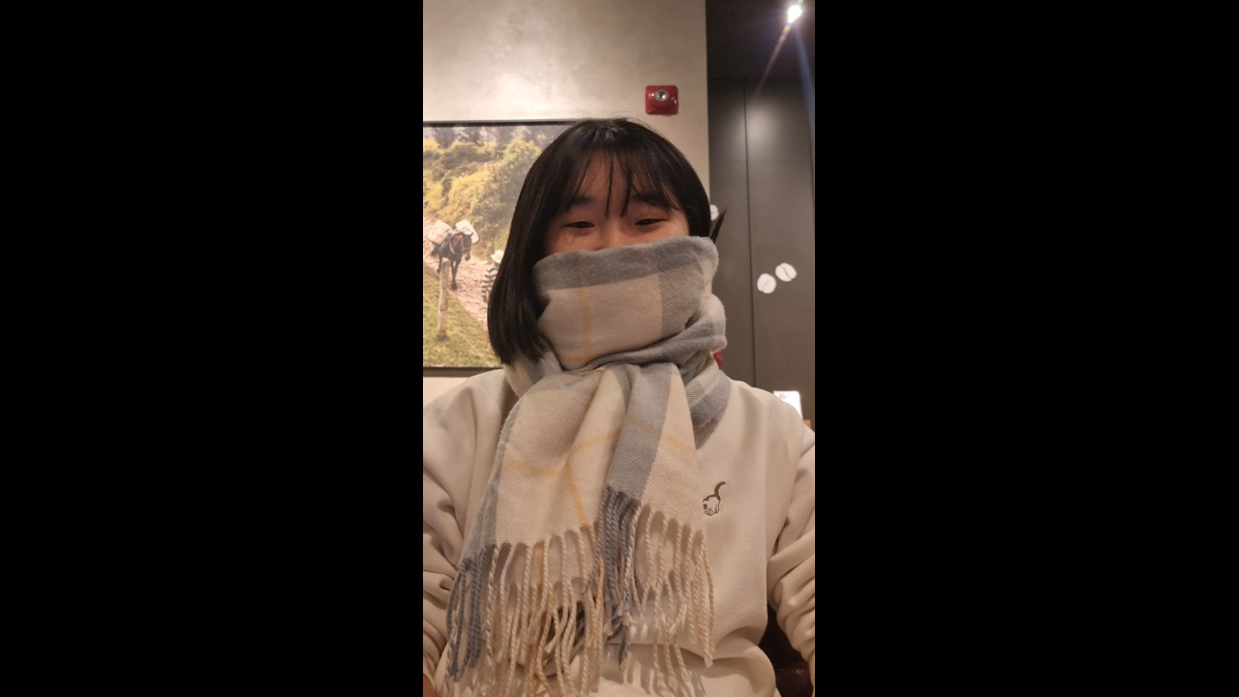
Q. 직접 해보고 난 소감

Slide 7
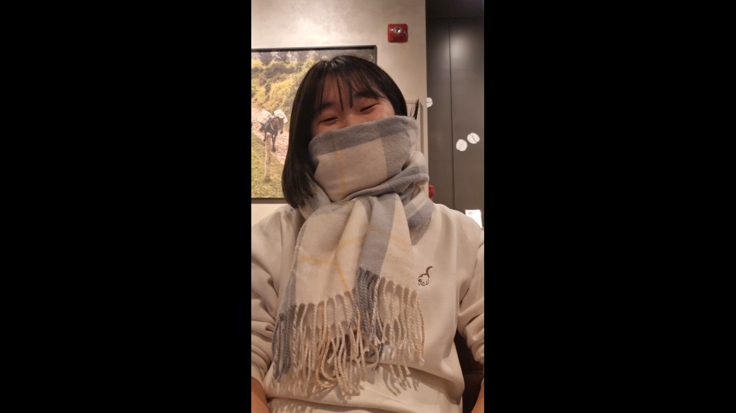
Q. 총평

